Slide 1
小程序 - 起步

Slide 2
小程序简介
第一个小程序
小程序代码的构成
小程序的宿主环境
协同工作和发布

Slide 3
小程序简介
1. 小程序与普通网页开发的区别
1. 运行环境不同
网页运行在浏览器环境中
小程序运行在微信环境中
2. API 不同
由于运行环境的不同，所以小程序中，
无法调用 DOM 和 BOM 的 API。
但是，小程序中可以调用微信环境提供的各种 API，例如：
地理定位
扫码
支付
3. 开发模式不同
网页的开发模式：浏览器 + 代码编辑器
小程序有自己的一套标准开发模式：
申请小程序开发账号
安装小程序开发者工具
创建和配置小程序项目

Slide 4

小程序简介
2. 体验小程序
可使用手机微信(6.7.2 及以上版本)扫码下方小程序码，体验小程序：

Slide 5
小程序简介
第一个小程序
小程序代码的构成
小程序的宿主环境
协同工作和发布

Slide 6
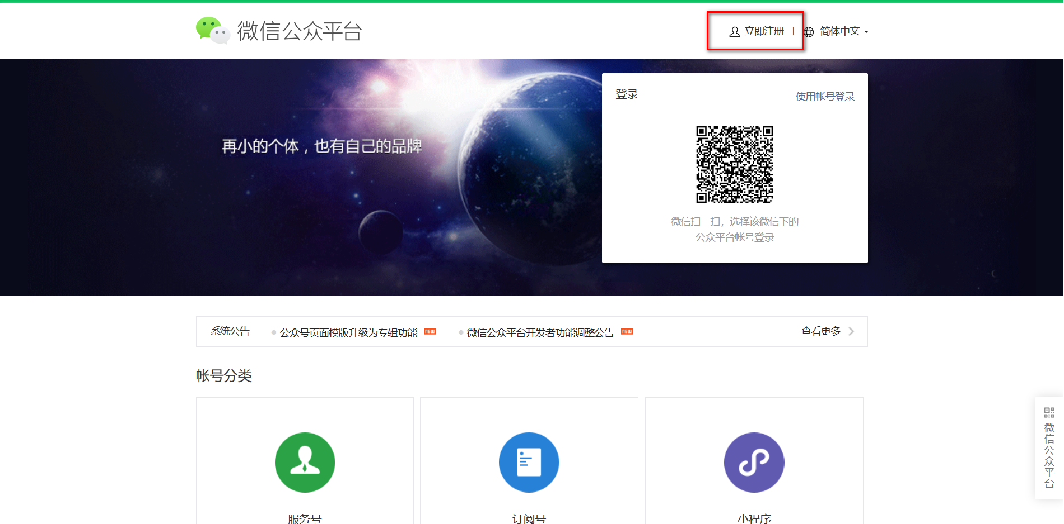
第一个小程序 - 注册小程序开发帐号
1. 点击注册按钮
使用浏览器打开 https://mp.weixin.qq.com/ 网址，点击右上角的“立即注册”即可进入到小程序开发账号的注册流程，主要流程截图如下：

Slide 7
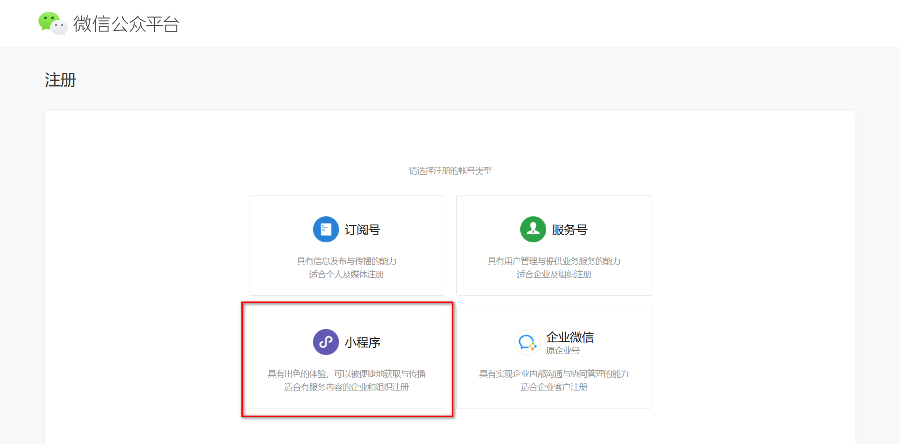
第一个小程序 - 注册小程序开发帐号
2. 选择注册账号的类型

Slide 8
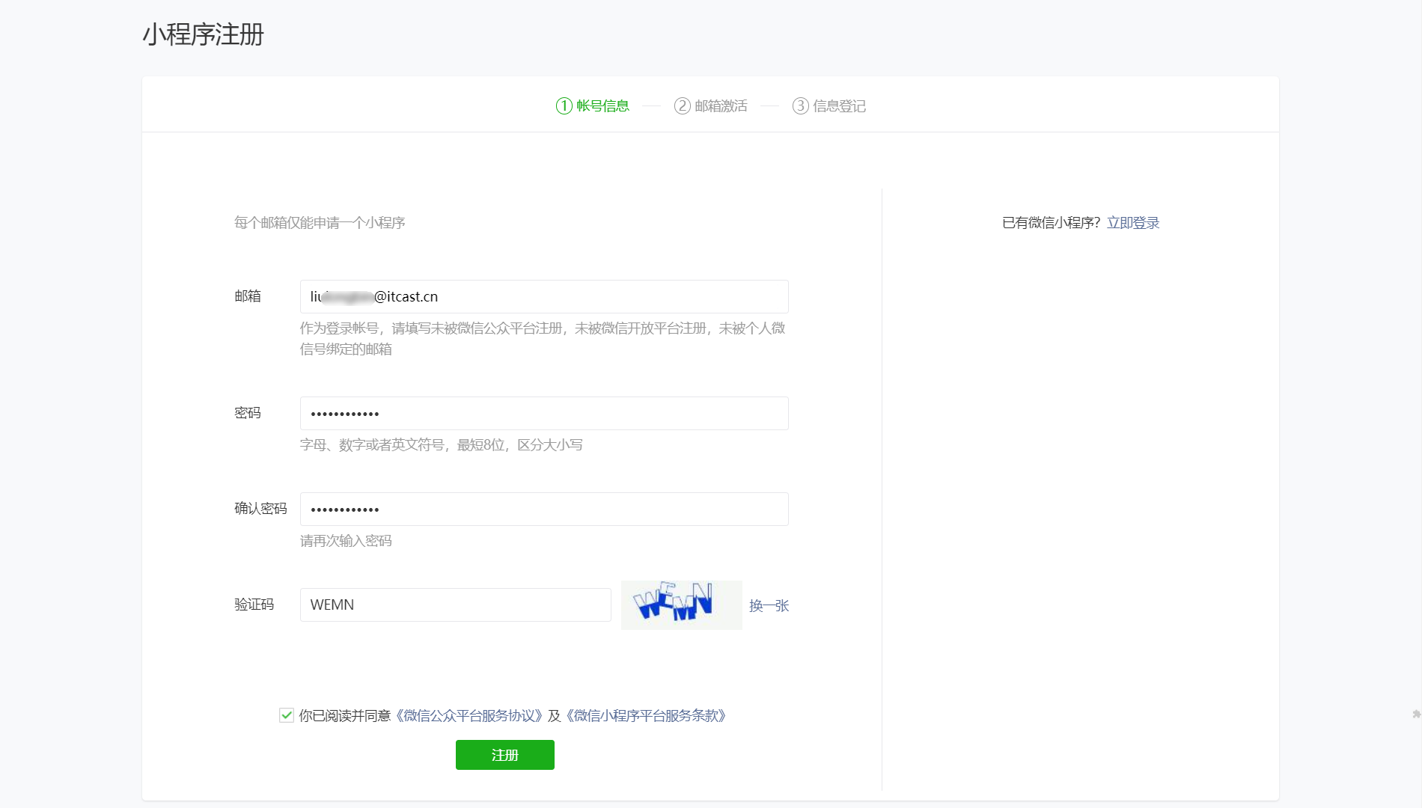
第一个小程序 - 注册小程序开发帐号
3. 填写账号信息

Slide 9
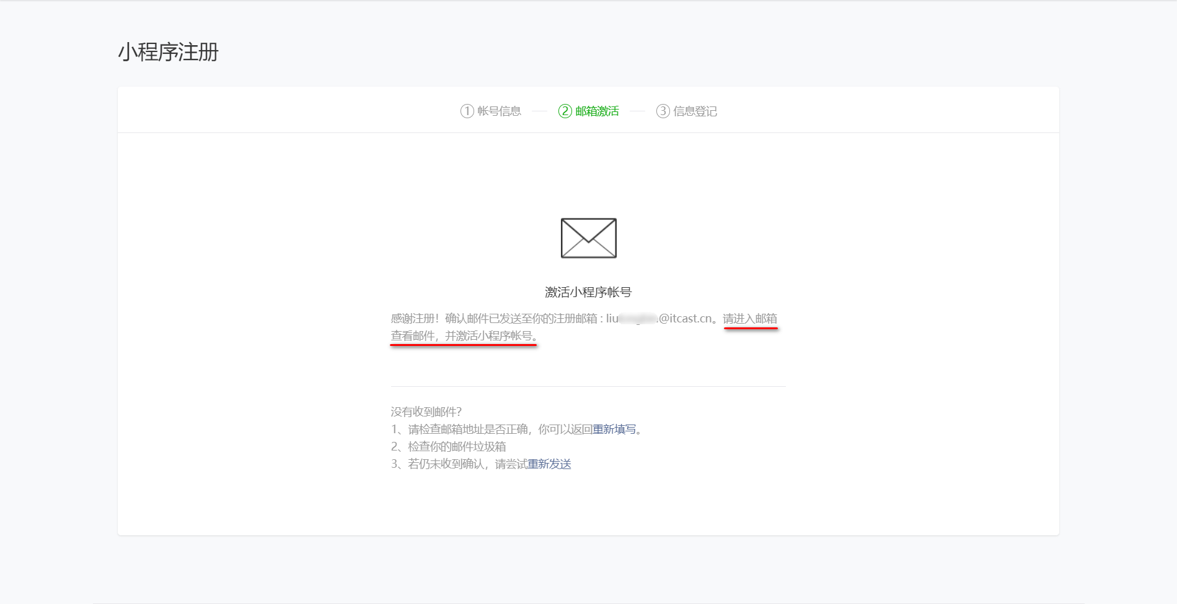
第一个小程序 - 注册小程序开发帐号
4. 提示邮箱激活

Slide 10
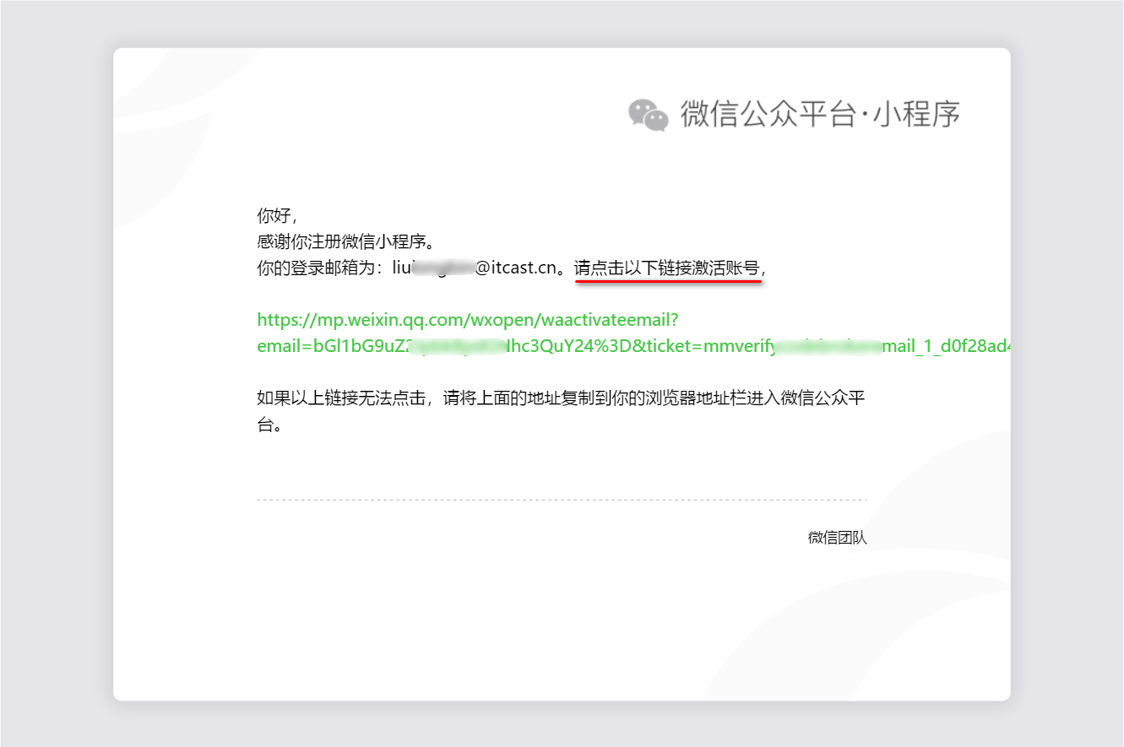
第一个小程序 - 注册小程序开发帐号
5. 点击链接激活账号

Slide 11
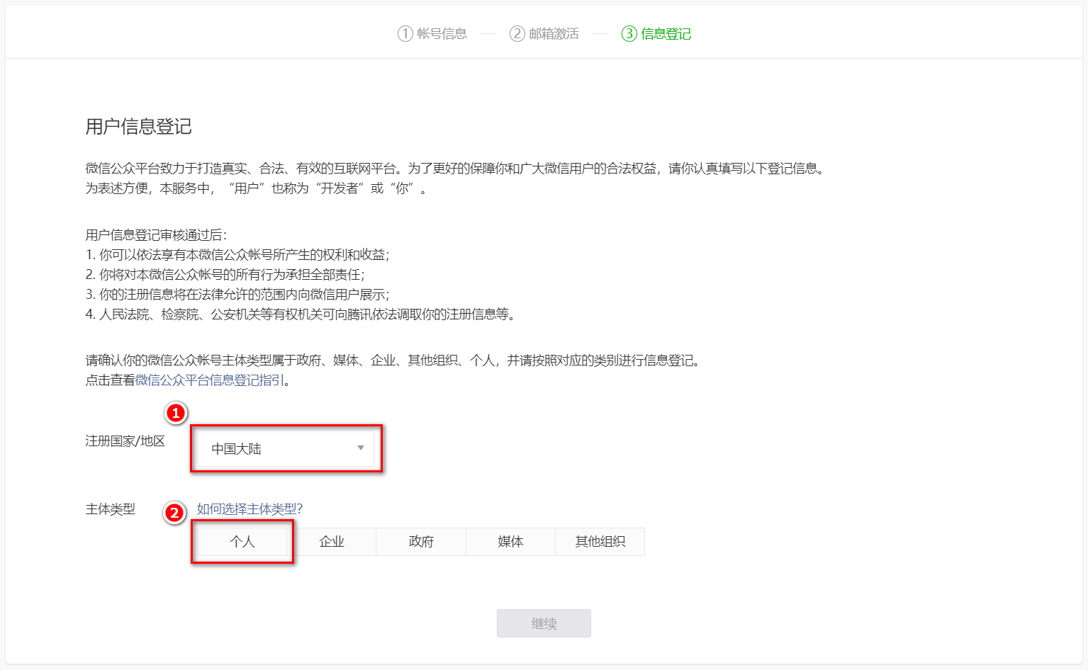
第一个小程序 - 注册小程序开发帐号
6. 选择主体类型

Slide 12
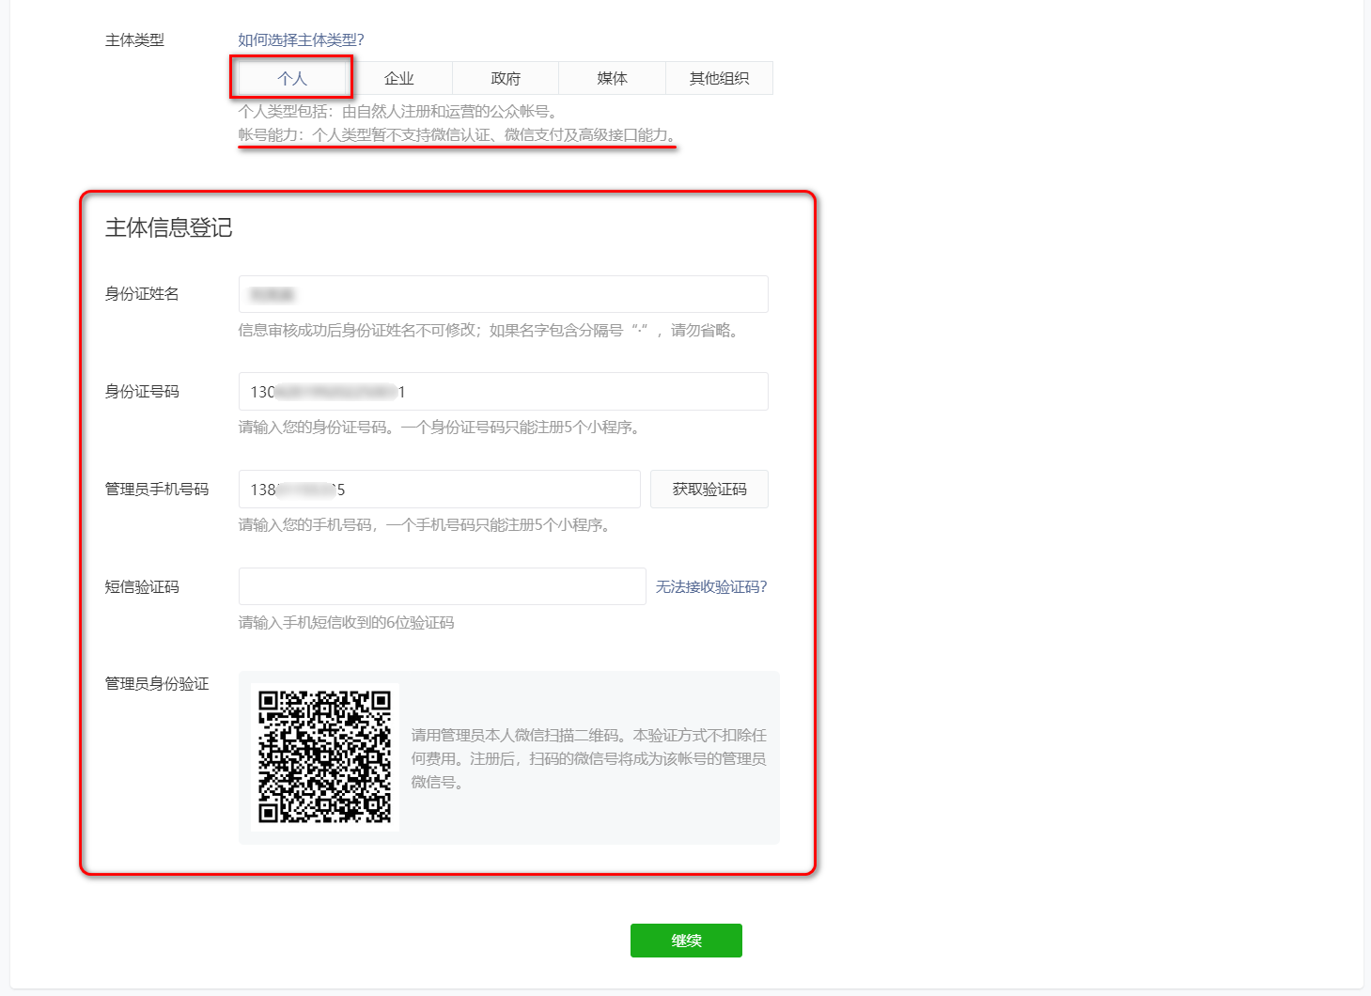
第一个小程序 - 注册小程序开发帐号
7. 主体信息登记

Slide 13
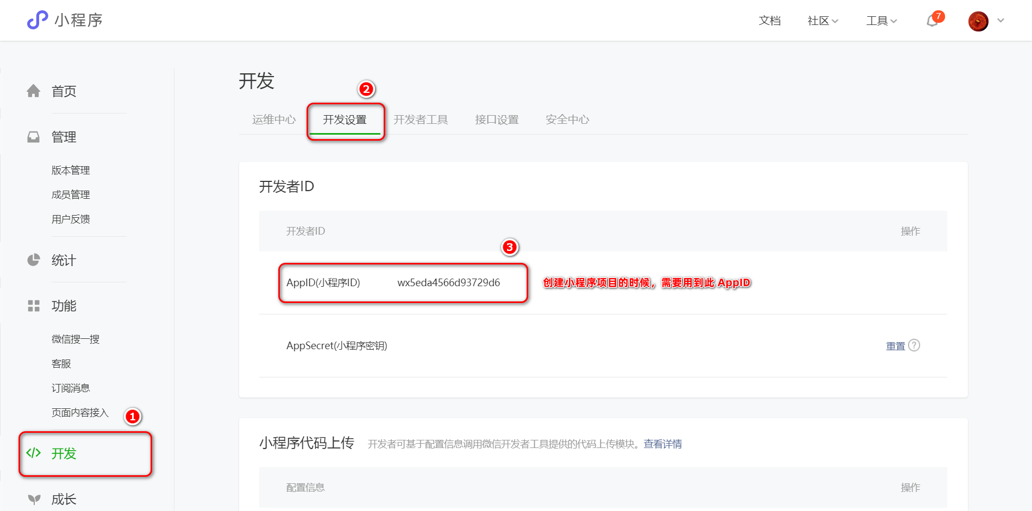
第一个小程序 - 注册小程序开发帐号
8. 获取小程序的 AppID

Slide 14
第一个小程序 - 安装开发者工具
1. 了解微信开发者工具
微信开发者工具是官方推荐使用的小程序开发工具，它提供的主要功能如下：
快速创建小程序项目
代码的查看和编辑
对小程序功能进行调试
小程序的预览和发布

Slide 15
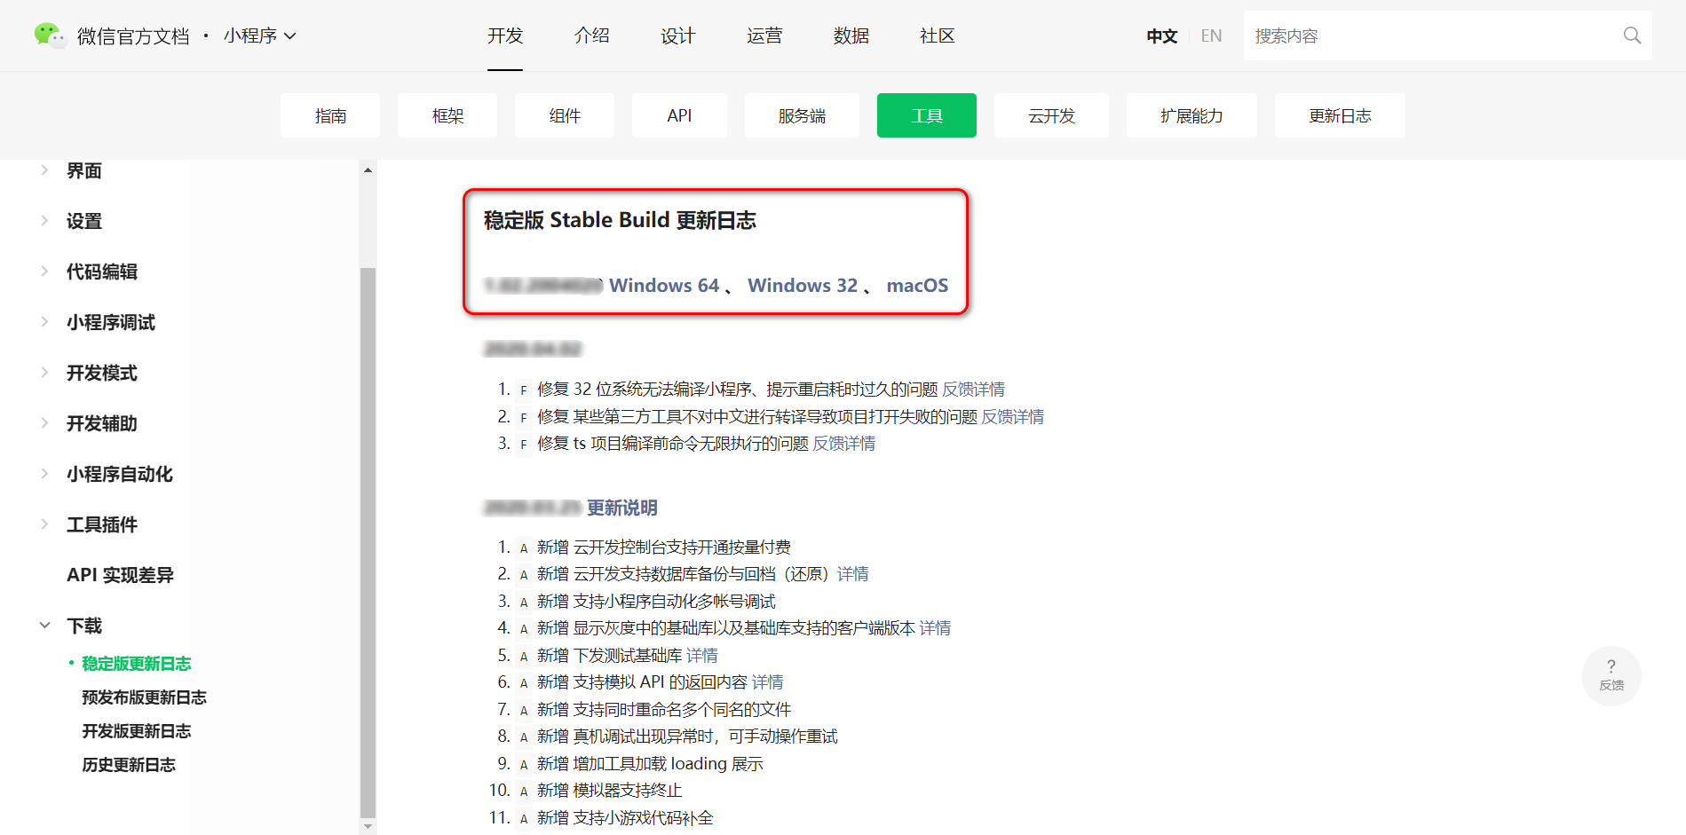
第一个小程序 - 安装开发者工具
2. 下载
推荐下载和安装最新的稳定版（Stable Build）的微信开发者工具，下载页面的链接如下：
https://developers.weixin.qq.com/miniprogram/dev/devtools/stable.html

Slide 16
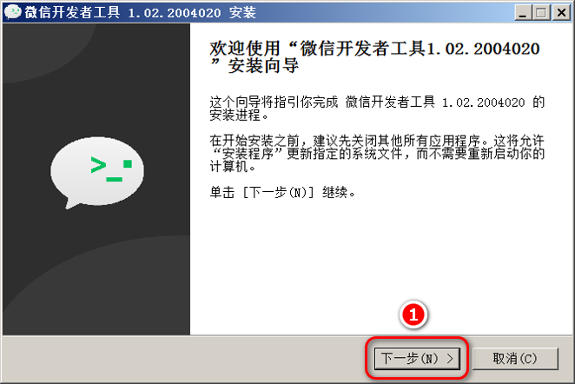
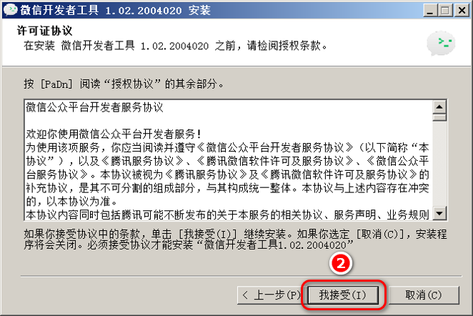
第一个小程序 - 安装开发者工具
3. 安装

Slide 17
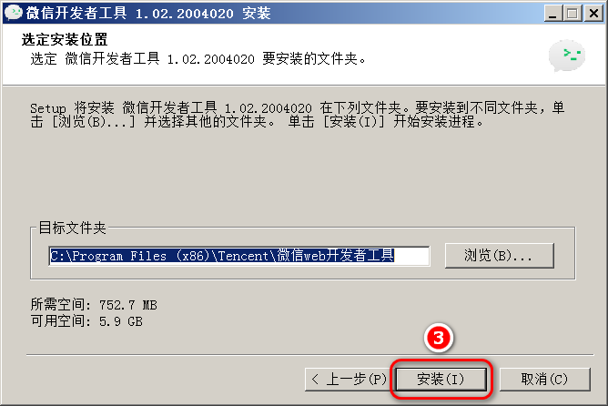
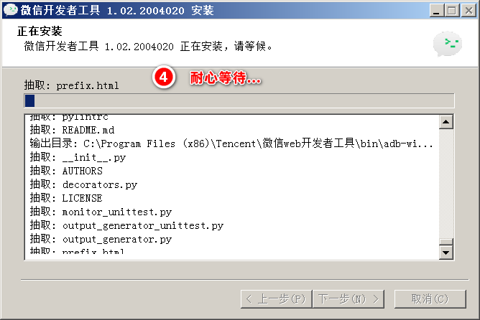
第一个小程序 - 安装开发者工具
3. 安装

Slide 18
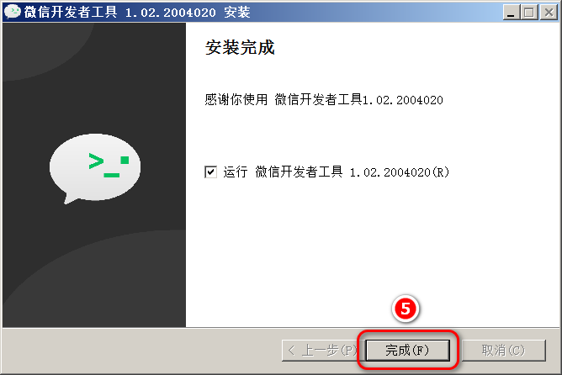
第一个小程序 - 安装开发者工具
3. 安装
点击“完成”按钮，完成对微信开发者工具的安装。

Slide 19
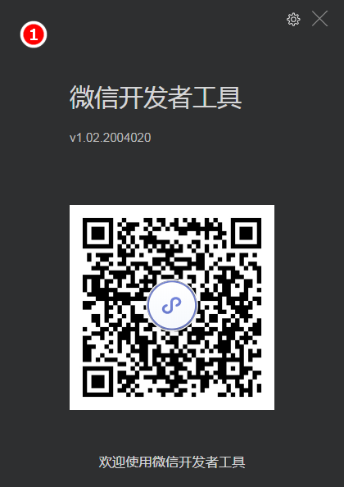
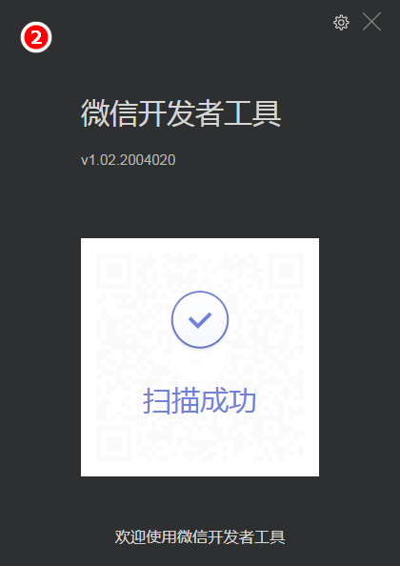
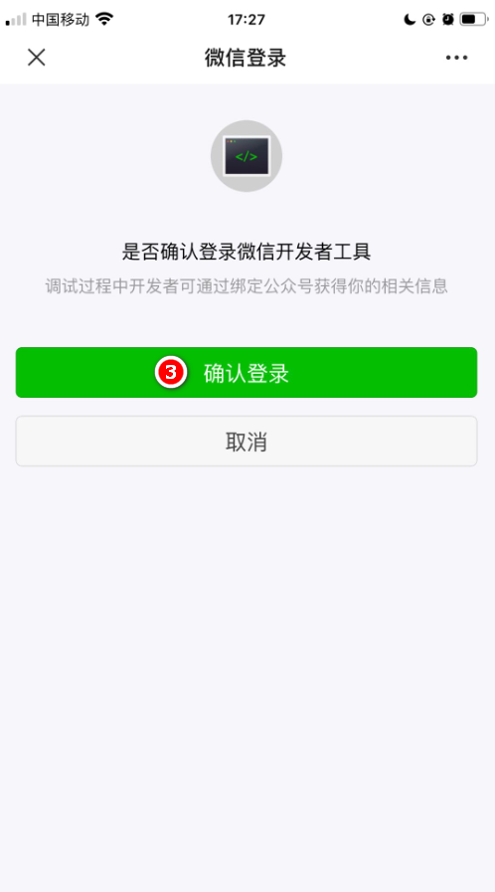
第一个小程序 - 安装开发者工具
4. 扫码登录

Slide 20
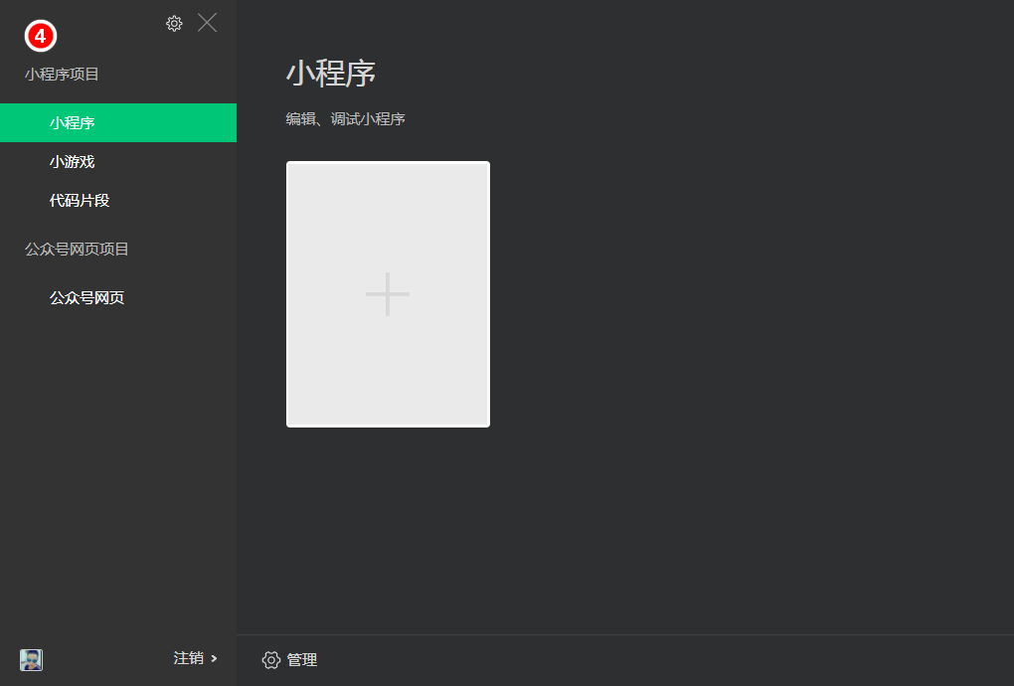
第一个小程序 - 安装开发者工具
4. 扫码登录

Slide 21
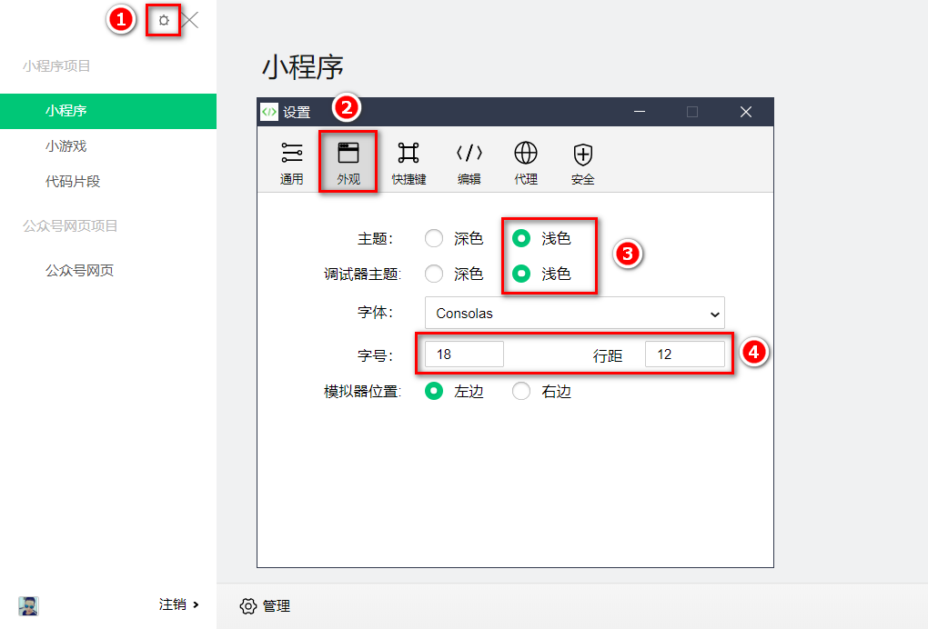
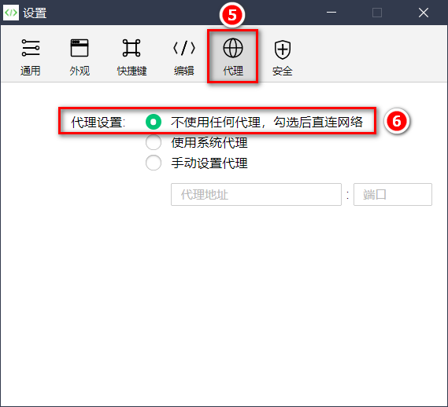
第一个小程序 - 安装开发者工具
5. 设置外观和代理

Slide 22
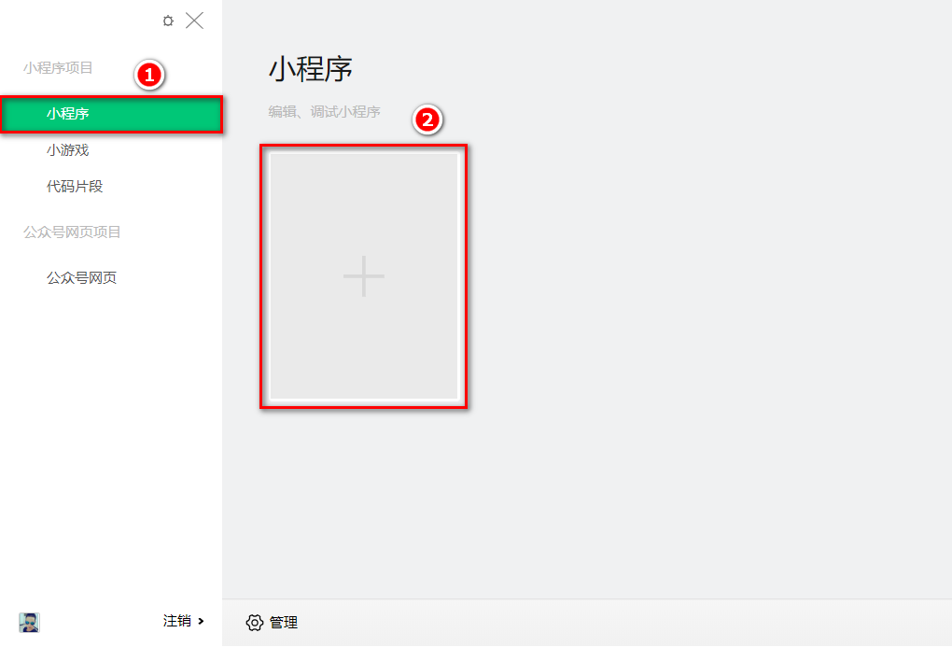
第一个小程序 - 创建小程序项目
1. 点击“加号”按钮

Slide 23
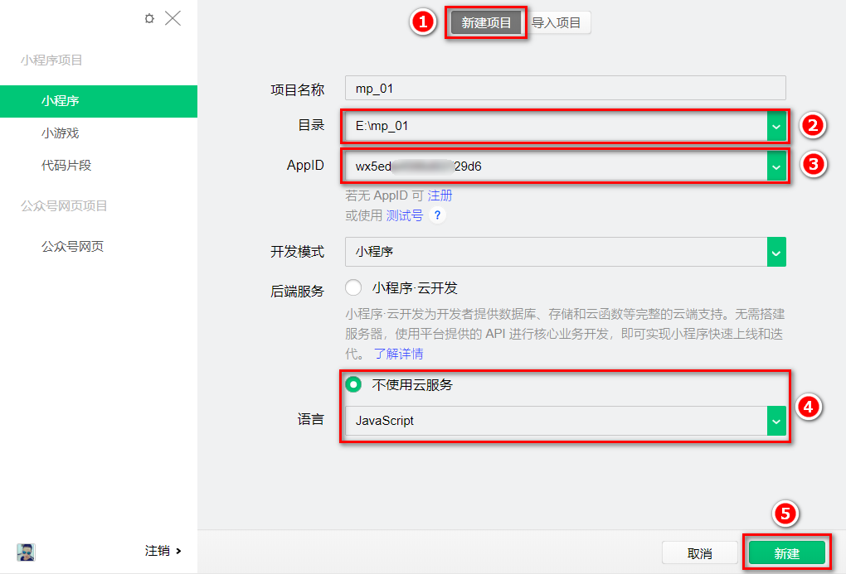
第一个小程序 - 创建小程序项目
2. 填写项目信息

Slide 24
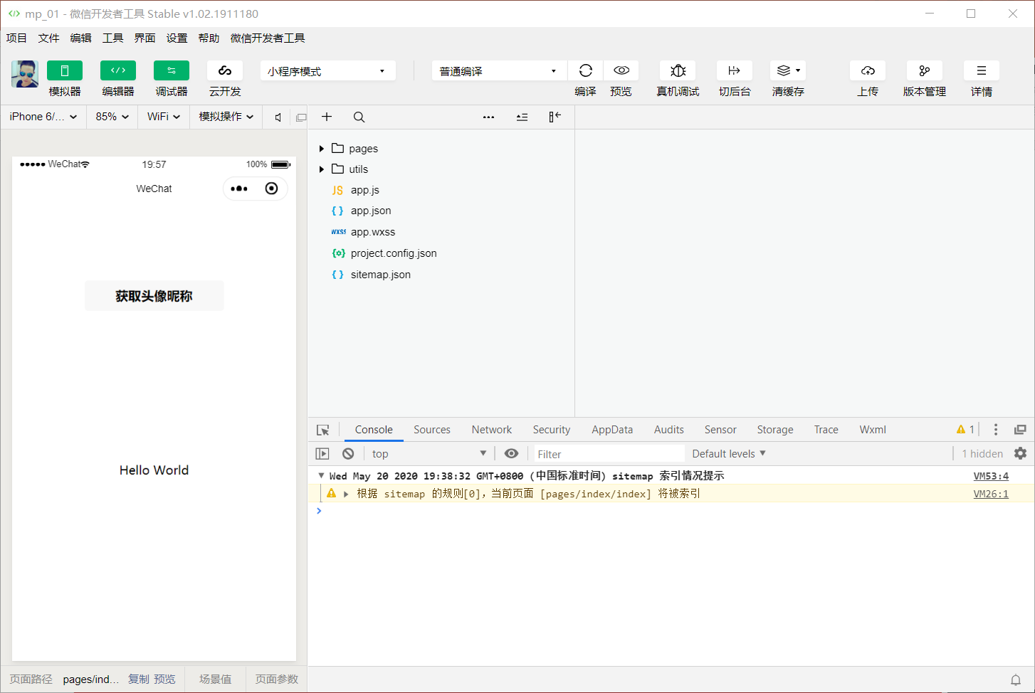
第一个小程序 - 创建小程序项目
3. 项目创建完成

Slide 25
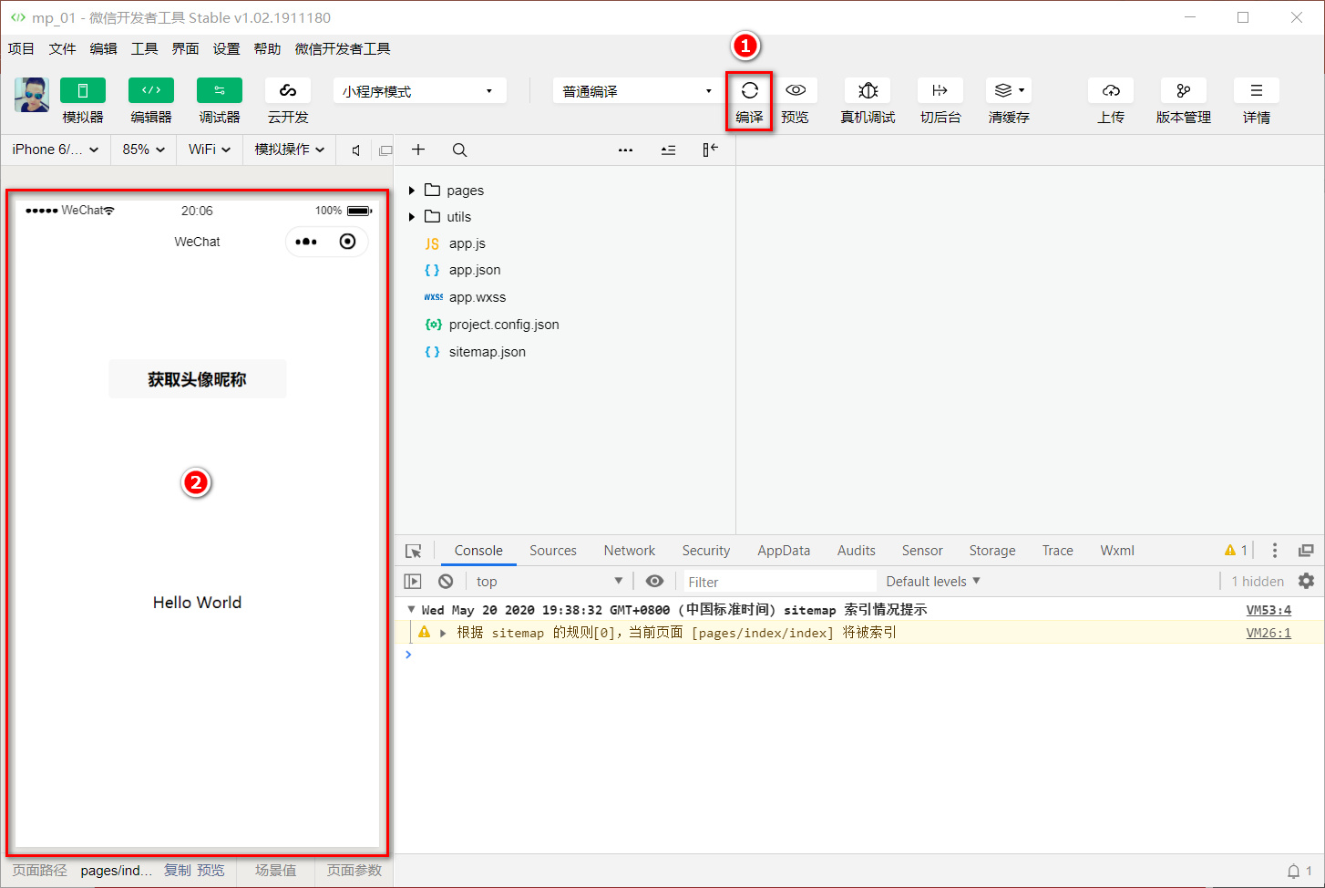
第一个小程序 - 创建小程序项目
4. 在模拟器上查看项目效果

Slide 26
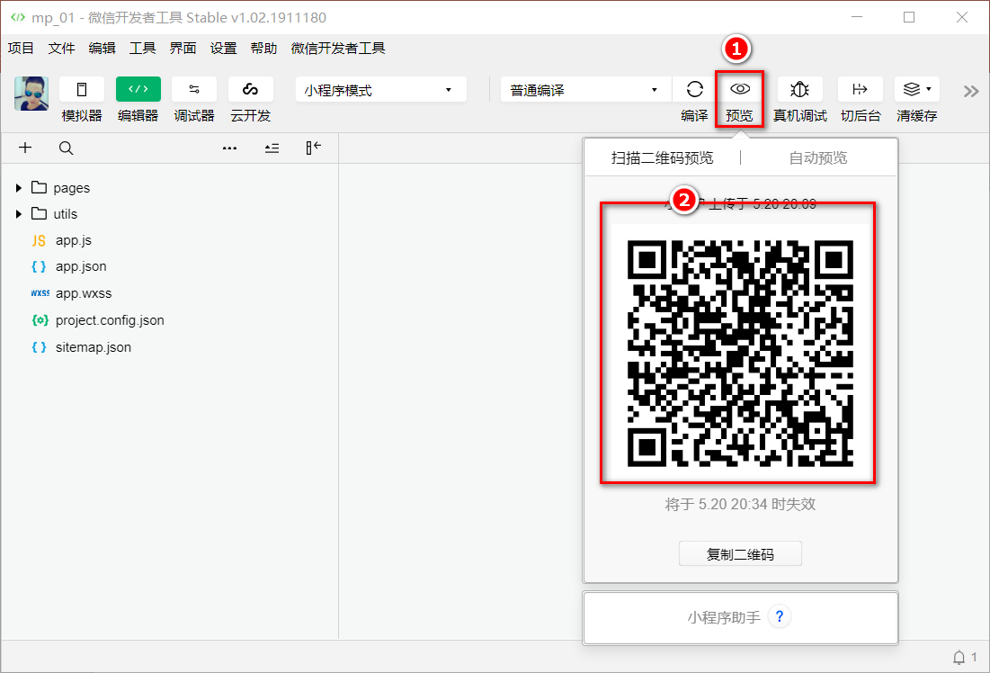
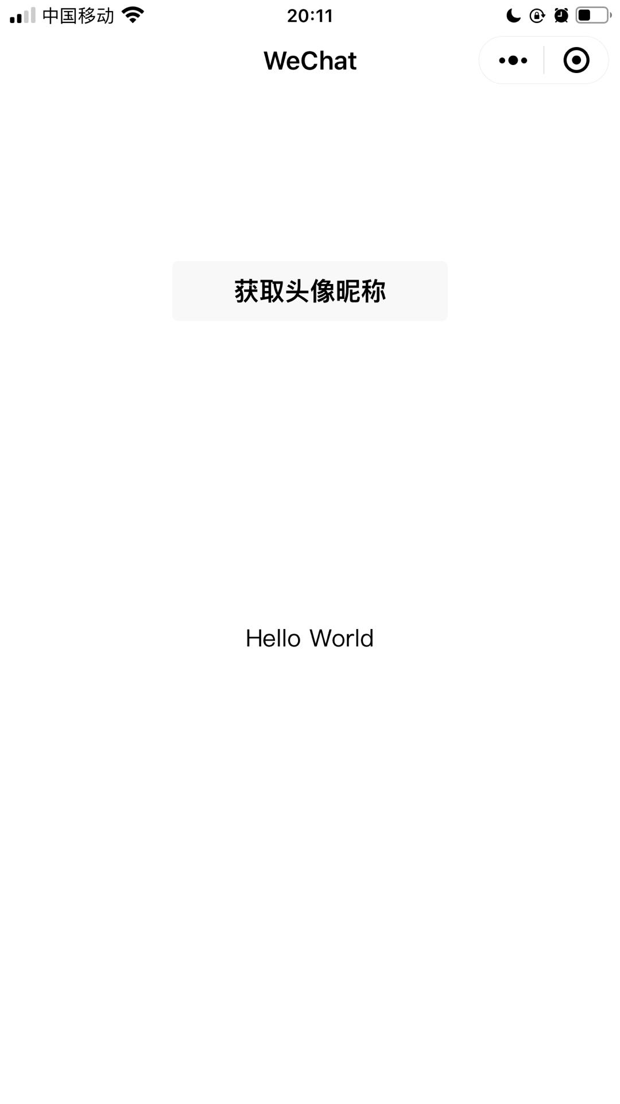
第一个小程序 - 创建小程序项目
5. 在真机上预览项目效果

Slide 27
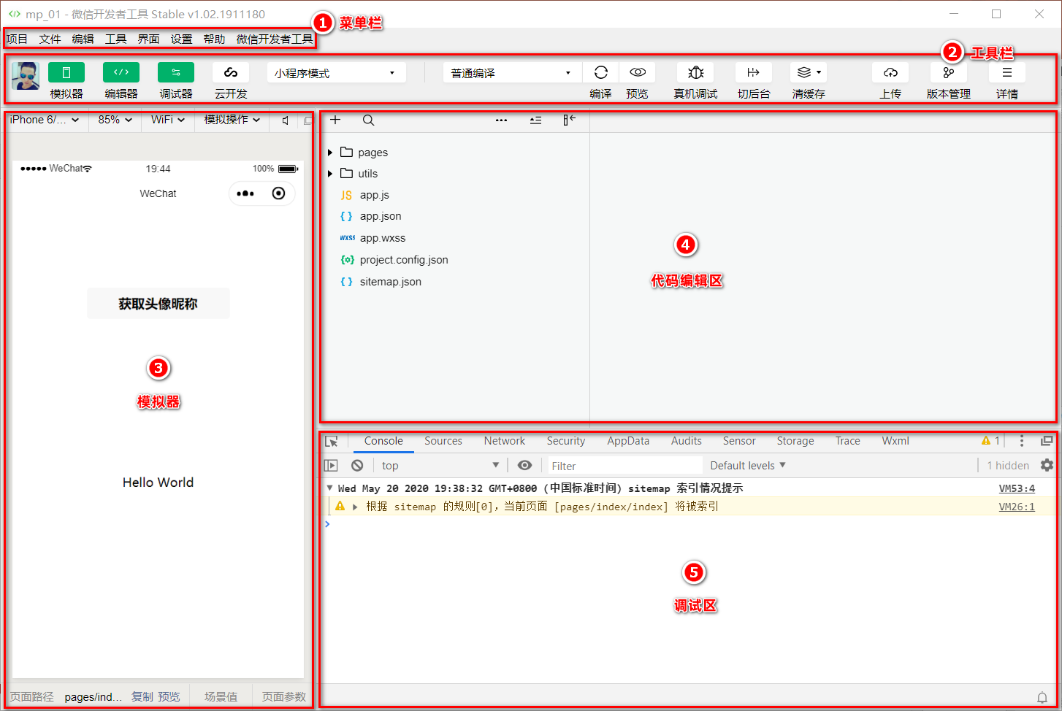
第一个小程序 - 创建小程序项目
5. 主界面的 5 个组成部分

Slide 28
小程序简介
第一个小程序
小程序代码的构成
小程序的宿主环境
协同工作和发布

Slide 29
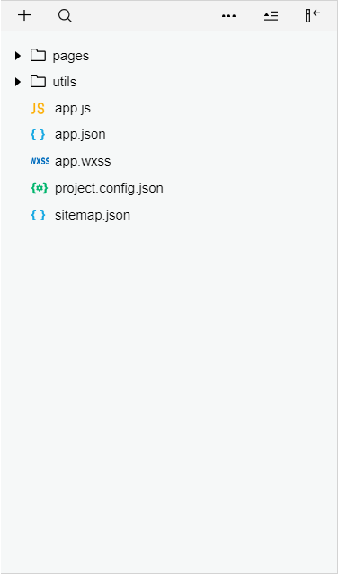
小程序代码的构成 - 项目结构
1. 了解项目的基本组成结构
pages 用来存放所有小程序的页面
utils 用来存放工具性质的模块（例如：格式化时间的自定义模块）
app.js 小程序项目的入口文件
app.json 小程序项目的全局配置文件
app.wxss 小程序项目的全局样式文件
project.config.json 项目的配置文件
sitemap.json 用来配置小程序及其页面是否允许被微信索引

Slide 30
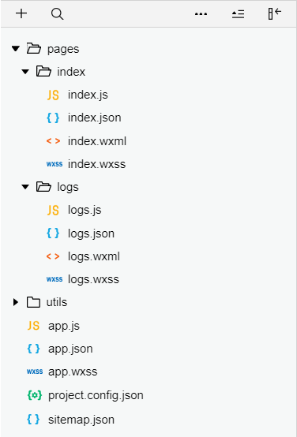
小程序代码的构成 - 项目结构
2. 小程序页面的组成部分
小程序官方建议把所有小程序的页面，都存放在 pages 目录中，以单独的文件夹存在，如图所示：
其中，每个页面由 4 个基本文件组成，它们分别是：
.js 文件（页面的脚本文件，存放页面的数据、事件处理函数等）
.json 文件（当前页面的配置文件，配置窗口的外观、表现等）
.wxml 文件（页面的模板结构文件）
.wxss 文件（当前页面的样式表文件）

Slide 31
小程序代码的构成 - JSON 配置文件
1. JSON 配置文件的作用
JSON 是一种数据格式，在实际开发中，JSON 总是以配置文件的形式出现。小程序项目中也不例外：通过不同的 .json 配置文件，可以对小程序项目进行不同级别的配置。
小程序项目中有 4 种 json 配置文件，分别是：
项目根目录中的 app.json 配置文件
项目根目录中的 project.config.json 配置文件
项目根目录中的 sitemap.json 配置文件
每个页面文件夹中的 .json 配置文件

Slide 32
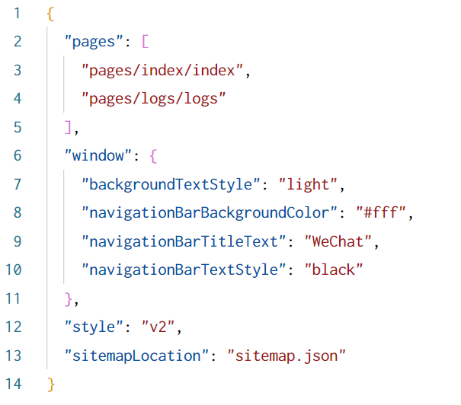
小程序代码的构成 - JSON 配置文件
2. app.json 文件
app.json 是当前小程序的全局配置，包括了小程序的所有页面路径、窗口外观、界面表现、底部 tab 等。Demo 项目里边的 app.json 配置内容如下：
简单了解下这 4 个配置项的作用：
pages：用来记录当前小程序所有页面的路径
window：全局定义小程序所有页面的背景色、文字颜色等
style：全局定义小程序组件所使用的样式版本
sitemapLocation：用来指明 sitemap.json 的位置

Slide 33
小程序代码的构成 - JSON 配置文件
3. project.config.json 文件
project.config.json 是项目配置文件，用来记录我们对小程序开发工具所做的个性化配置，例如：
setting 中保存了编译相关的配置
projectname 中保存的是项目名称
appid 中保存的是小程序的账号 ID

Slide 34
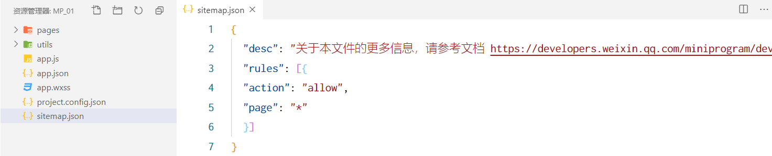
小程序代码的构成 - JSON 配置文件
4. sitemap.json 文件
微信现已开放小程序内搜索，效果类似于 PC 网页的 SEO。sitemap.json 文件用来配置小程序页面是否允许微信索引。(不想索引时将action改为 disalllow 即可)
当开发者允许微信索引时，微信会通过爬虫的形式，为小程序的页面内容建立索引。当用户的搜索关键字和页面的索引匹配成功的时候，小程序的页面将可能展示在搜索结果中。
注意：sitemap 的索引提示是默认开启的，如需要关闭 sitemap 的索引提示，可在小程序项目配置文件 project.config.json 的 setting 中配置字段 checkSiteMap 为 false

Slide 35
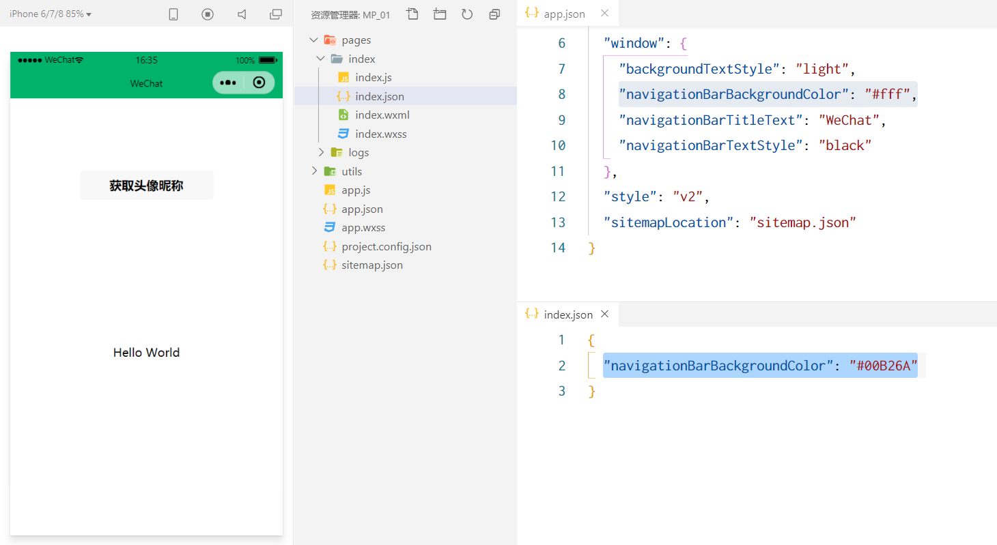
小程序代码的构成 - JSON 配置文件
5. 页面的 .json 配置文件
小程序中的每一个页面，可以使用 .json 文件来对本页面的窗口外观进行配置，页面中的配置项会覆盖 app.json 的 window 中相同的配置项。例如：

Slide 36
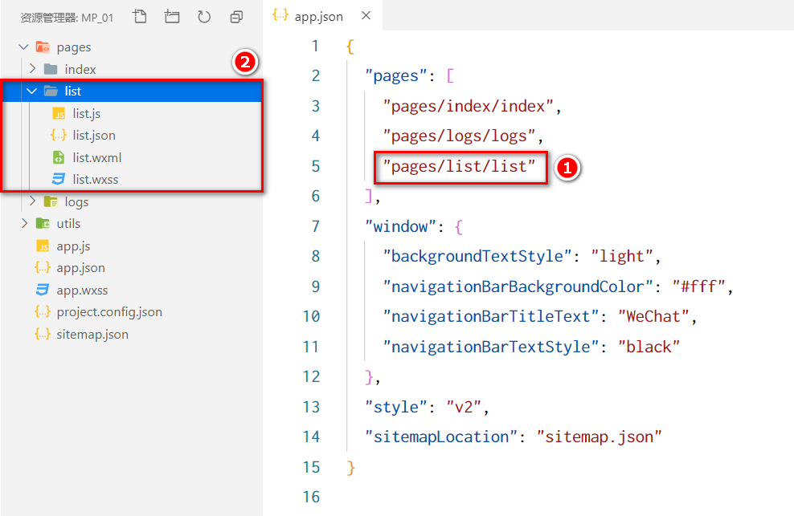
小程序代码的构成 - JSON 配置文件
6. 新建小程序页面
只需要在 app.json -> pages 中新增页面的存放路径，小程序开发者工具即可帮我们自动创建对应的页面文件，
如图所示：

Slide 37
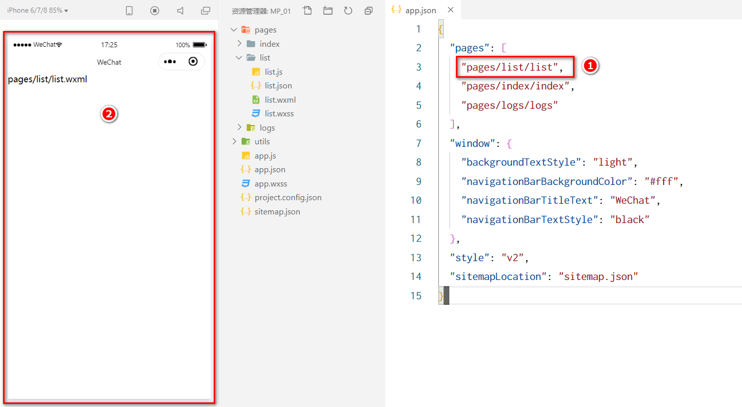
小程序代码的构成 - JSON 配置文件
7. 修改项目首页
只需要调整 app.json -> pages 数组中页面路径的前后顺序，即可修改项目的首页。小程序会把排在第一位的页面，当作项目首页进行渲染，如图所示：

Slide 38
小程序代码的构成 - WXML 模板
1. 什么是 WXML
WXML（WeiXin Markup Language）是小程序框架设计的一套标签语言，用来构建小程序页面的结构，其作用类似于网页开发中的 HTML。

Slide 39
小程序代码的构成 - WXML 模板
2. WXML 和 HTML 的区别
标签名称不同
HTML （div, span, img, a）
WXML（view, text, image, navigator）
属性节点不同
<a href="#">超链接</a>
<navigator url="/pages/home/home"></navigator>
提供了类似于 Vue 中的模板语法
数据绑定
列表渲染
条件渲染

Slide 40
小程序代码的构成 - WXSS 样式
1. 什么是 WXSS
WXSS (WeiXin Style Sheets)是一套样式语言，用于描述 WXML 的组件样式，类似于网页开发中的 CSS。

Slide 41
小程序代码的构成 - WXSS 样式
2. WXSS 和 CSS 的区别
新增了 rpx 尺寸单位
CSS 中需要手动进行像素单位换算，例如 rem
WXSS 在底层支持新的尺寸单位 rpx，在不同大小的屏幕上小程序会自动进行换算
提供了全局的样式和局部样式
项目根目录中的 app.wxss 会作用于所有小程序页面
局部页面的 .wxss 样式仅对当前页面生效
WXSS 仅支持部分 CSS 选择器
.class 和 #id
element
并集选择器、后代选择器
::after 和 ::before 等伪类选择器

Slide 42
小程序代码的构成 - JS 逻辑交互
1. 小程序中的 .js 文件
一个项目仅仅提供界面展示是不够的，在小程序中，我们通过 .js 文件来处理用户的操作。例如：响应用户的点击、获取用户的位置等等。

Slide 43
小程序代码的构成 - JS 逻辑交互
2. 小程序中 .js 文件的分类
小程序中的 JS 文件分为三大类，分别是：
app.js
是整个小程序项目的入口文件，通过调用 App() 函数来启动整个小程序
页面的 .js 文件
是页面的入口文件，通过调用 Page() 函数来创建并运行页面
普通的 .js 文件
是普通的功能模块文件，用来封装公共的函数或属性供页面使用

Slide 44
小程序简介
第一个小程序
小程序代码的构成
小程序的宿主环境
协同工作和发布

Slide 45
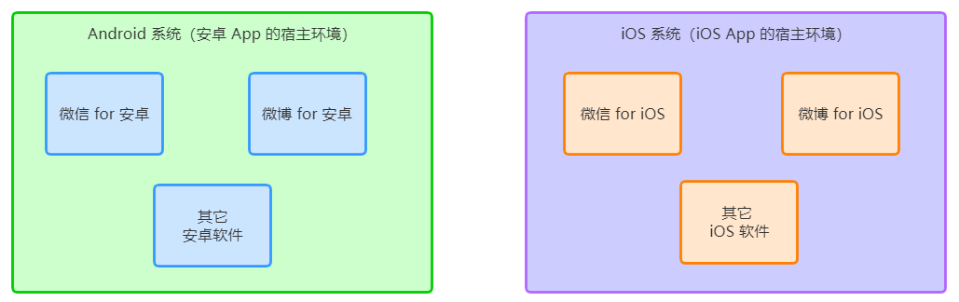
小程序的宿主环境 - 宿主环境简介
1. 什么是宿主环境
宿主环境（host environment）指的是程序运行所必须的依赖环境。例如：
Android 系统和 iOS 系统是两个不同的宿主环境。安卓版的微信 App 是不能在 iOS 环境下运行的，所以，Android 是安卓软件的宿主环境，脱离了宿主环境的软件是没有任何意义的！

Slide 46
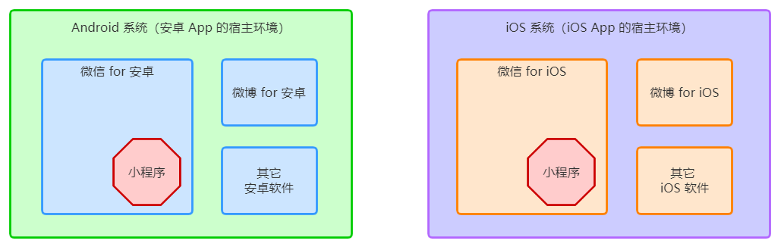
小程序的宿主环境 - 宿主环境简介
2. 小程序的宿主环境
手机微信是小程序的宿主环境，如图所示：
小程序借助宿主环境提供的能力，可以完成许多普通网页无法完成的功能，例如：
微信扫码、微信支付、微信登录、地理定位、etc…

Slide 47
小程序的宿主环境 - 宿主环境简介
3. 小程序宿主环境包含的内容
通信模型
运行机制
组件
API

Slide 48
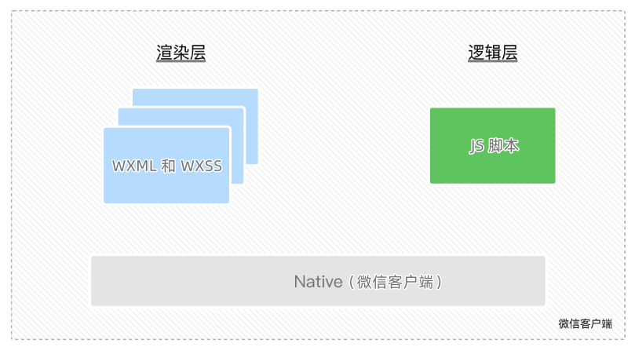
小程序的宿主环境 - 通信模型
1. 通信的主体
小程序中通信的主体是渲染层和逻辑层，其中：
WXML 模板和 WXSS 样式工作在渲染层
JS 脚本工作在逻辑层

Slide 49
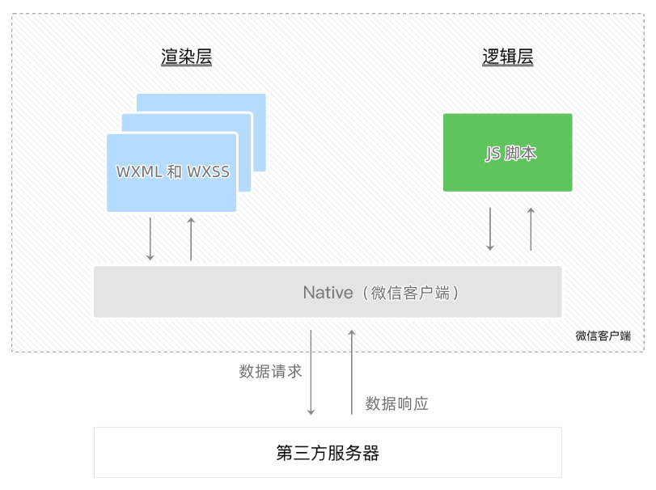
小程序的宿主环境 - 通信模型
2. 小程序的通信模型
小程序中的通信模型分为两部分：
渲染层和逻辑层之间的通信
由微信客户端进行转发
逻辑层和第三方服务器之间的通信
由微信客户端进行转发

Slide 50
小程序的宿主环境 - 运行机制
5. 小程序启动的过程
把小程序的代码包下载到本地
解析 app.json 全局配置文件
执行 app.js 小程序入口文件，调用 App() 创建小程序实例
渲染小程序首页
小程序启动完成

Slide 51
小程序的宿主环境 - 运行机制
6. 页面渲染的过程
加载解析页面的 .json 配置文件
加载页面的 .wxml 模板和 .wxss 样式
执行页面的 .js 文件，调用 Page() 创建页面实例
页面渲染完成

Slide 52
小程序的宿主环境 - 组件
1. 小程序中组件的分类
小程序中的组件也是由宿主环境提供的，开发者可以基于组件快速搭建出漂亮的页面结构。官方把小程序的组件分为了 9 大类，分别是：
视图容器
基础内容
表单组件
导航组件
媒体组件
map 地图组件
canvas 画布组件
开放能力
无障碍访问

Slide 53
小程序的宿主环境 - 组件
2. 常用的视图容器类组件
view
普通视图区域
类似于 HTML 中的 div，是一个块级元素
常用来实现页面的布局效果
scroll-view
可滚动的视图区域
常用来实现滚动列表效果
swiper 和 swiper-item
轮播图容器组件 和 轮播图 item 组件

Slide 54
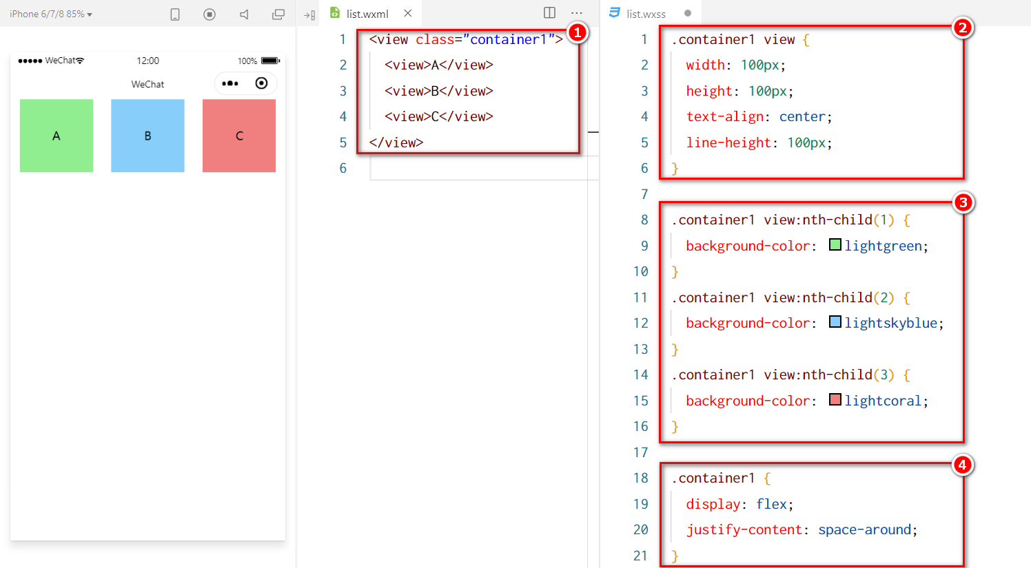
小程序的宿主环境 - 组件
3. view 组件的基本使用
实现如图的 flex 横向布局效果：

Slide 55
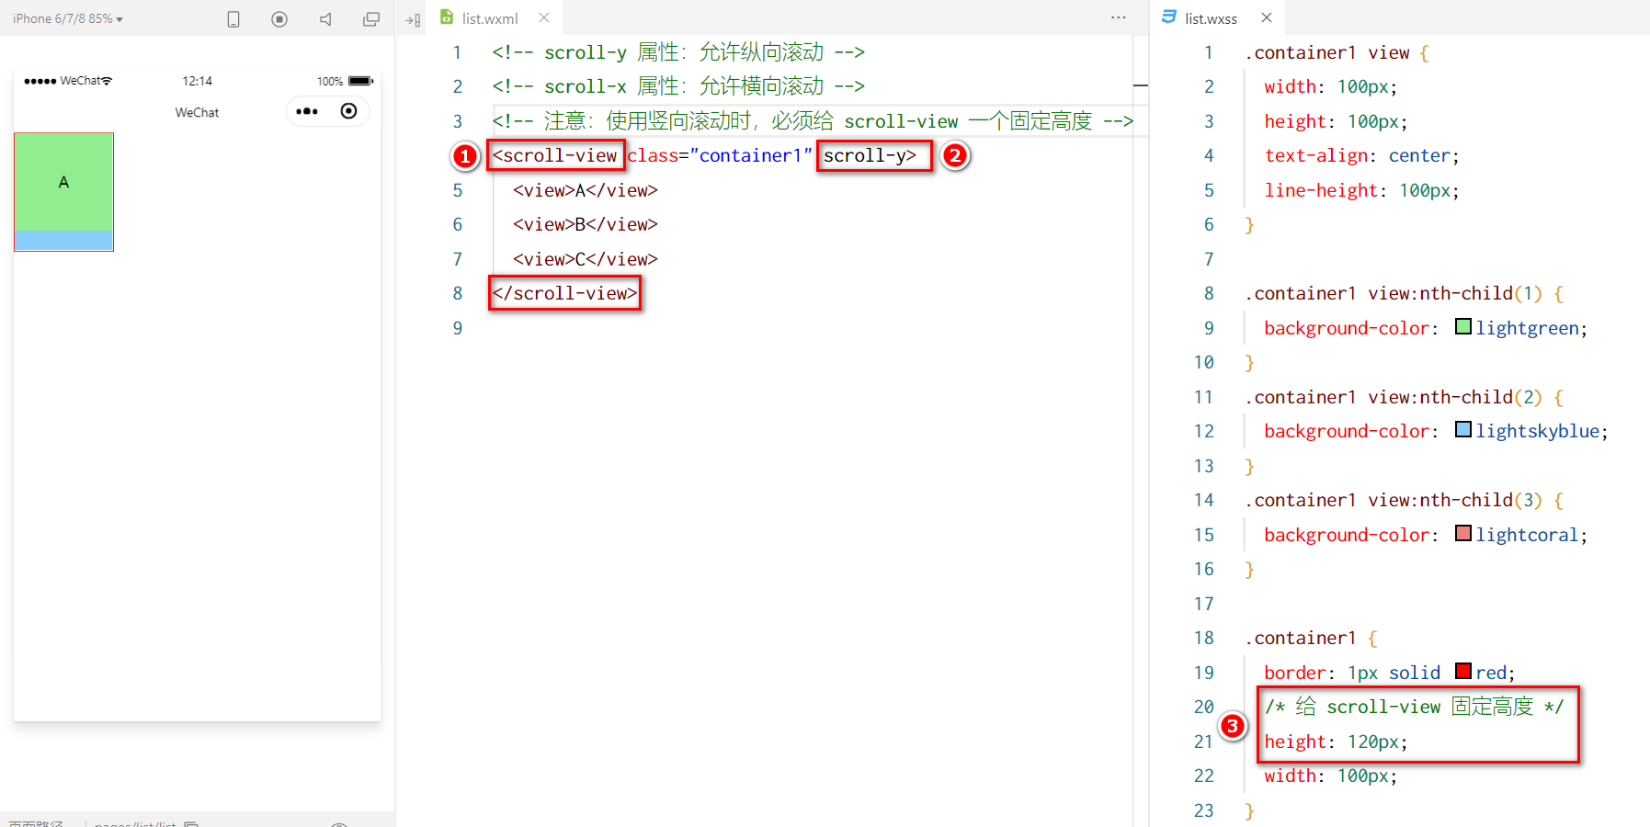
小程序的宿主环境 - 组件
4. scroll-view 组件的基本使用
实现如图的纵向滚动效果：

Slide 56
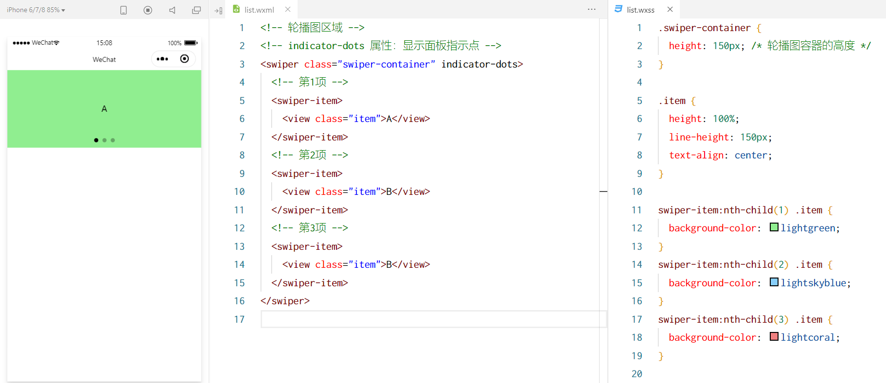
小程序的宿主环境 - 组件
5. swiper 和 swiper-item 组件的基本使用
实现如图的轮播图效果：

Slide 57
小程序的宿主环境 - 组件
6. swiper 组件的常用属性
属性 | 类型 | 默认值 | 说明
indicator-dots | boolean | false | 是否显示面板指示点
indicator-color | color | rgba(0, 0, 0, .3) | 指示点颜色
indicator-active-color | color | #000000 | 当前选中的指示点颜色
autoplay | boolean | false | 是否自动切换
interval | number | 5000 | 自动切换时间间隔
circular | boolean | false | 是否采用衔接滑动

Slide 58
小程序的宿主环境 - 组件
7. 常用的基础内容组件
text
文本组件
类似于 HTML 中的 span 标签，是一个行内元素
rich-text
富文本组件
支持把 HTML 字符串渲染为 WXML 结构

Slide 59
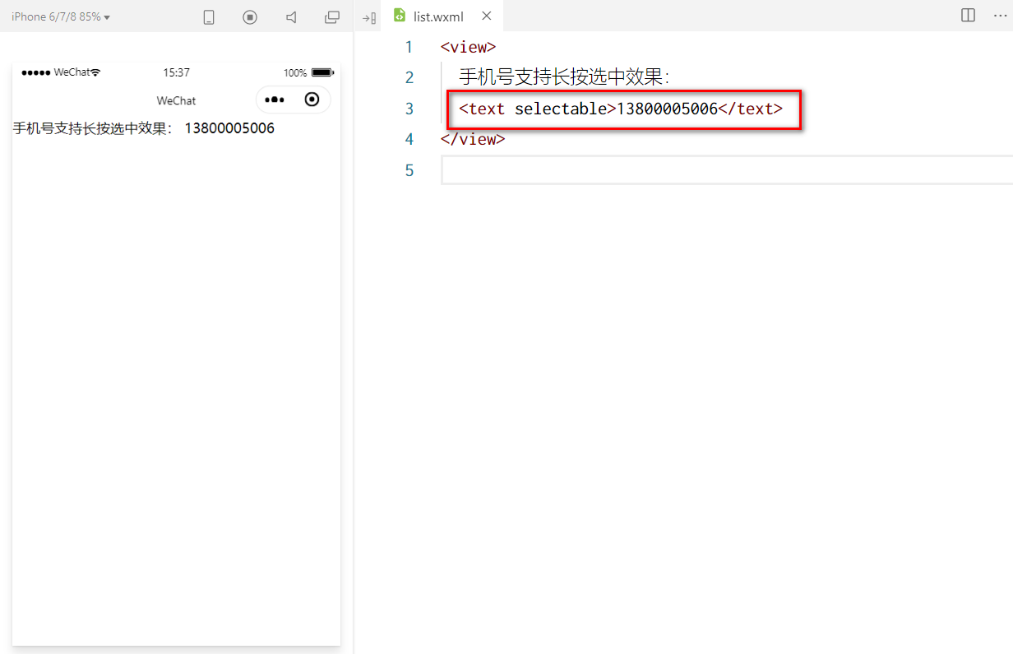
小程序的宿主环境 - 组件
8. text 组件的基本使用
通过 text 组件的 selectable 属性，实现长按选中文本内容的效果：

Slide 60
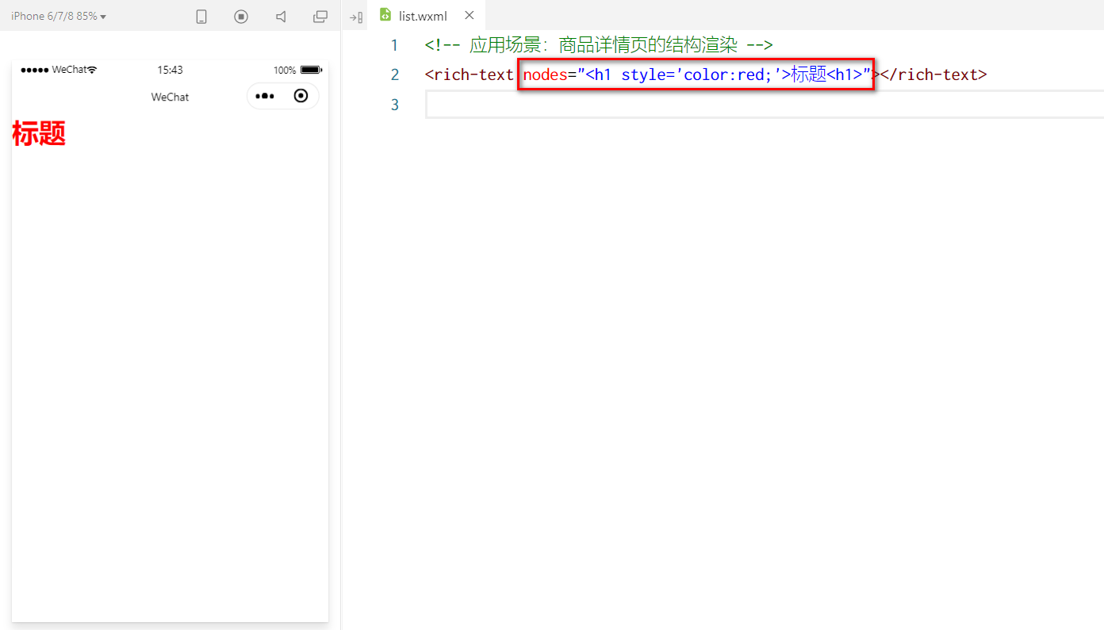
小程序的宿主环境 - 组件
9. rich-text 组件的基本使用
通过 rich-text 组件的 nodes 属性节点，把 HTML 字符串渲染为对应的 UI 结构：

Slide 61
小程序的宿主环境 - 组件
10. 其它常用组件
button
按钮组件
功能比 HTML 中的 button 按钮丰富
通过 open-type 属性可以调用微信提供的各种功能（客服、转发、获取用户授权、获取用户信息等）
image
图片组件
image 组件默认宽度约 300px、高度约 240px
navigator（后面课程会专门讲解）
页面导航组件
类似于 HTML 中的 a 链接

Slide 62
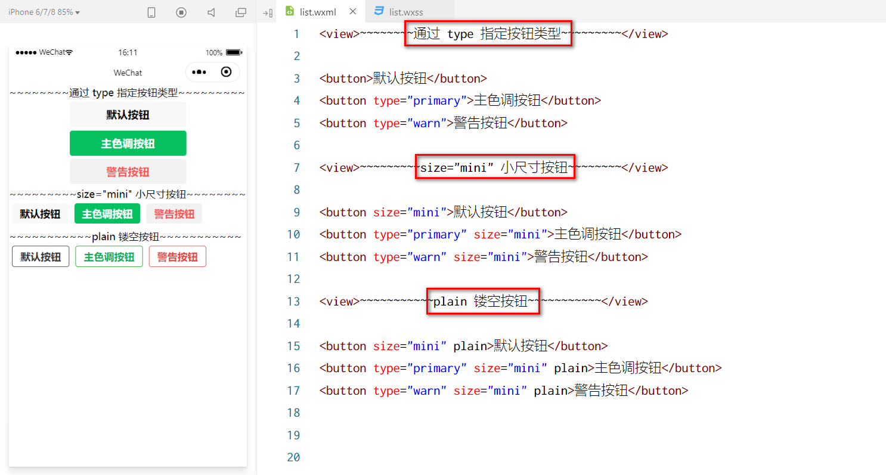
小程序的宿主环境 - 组件
11. button 按钮的基本使用

Slide 63
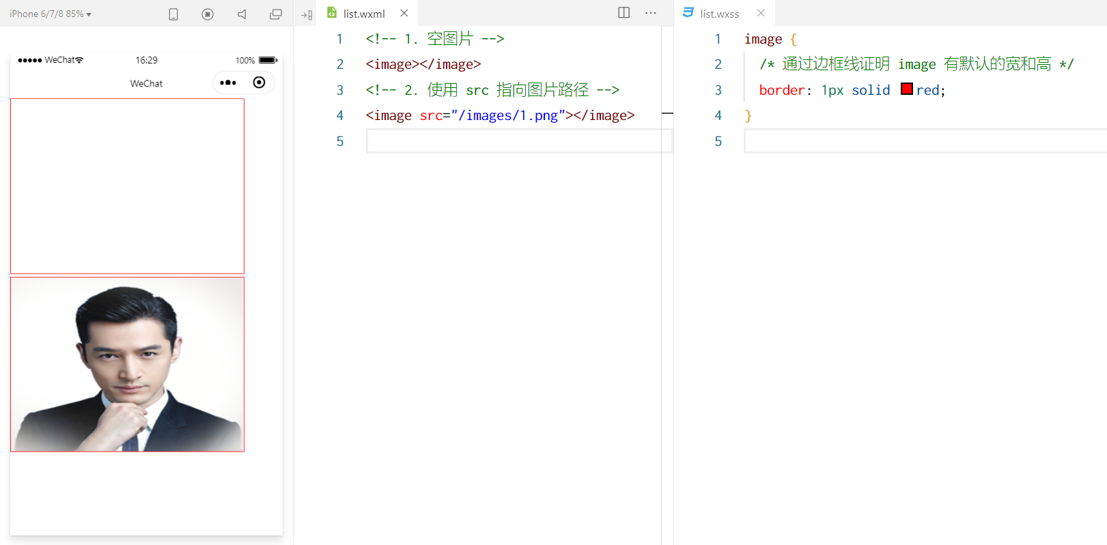
小程序的宿主环境 - 组件
12. image 组件的基本使用

Slide 64
小程序的宿主环境 - 组件
13. image 组件的 mode 属性
image 组件的 mode 属性用来指定图片的裁剪和缩放模式，常用的 mode 属性值如下：
mode 值 | 说明
scaleToFill | （默认值）缩放模式，不保持纵横比缩放图片，使图片的宽高完全拉伸至填满 image 元素
aspectFit | 缩放模式，保持纵横比缩放图片，使图片的长边能完全显示出来。也就是说，可以完整地将图片显示出来。
aspectFill | 缩放模式，保持纵横比缩放图片，只保证图片的短边能完全显示出来。也就是说，图片通常只在水平或垂直方向是完整的，另一个方向将会发生截取。
widthFix | 缩放模式，宽度不变，高度自动变化，保持原图宽高比不变
heightFix | 缩放模式，高度不变，宽度自动变化，保持原图宽高比不变

Slide 65
小程序的宿主环境 - API
1. 小程序 API 概述
小程序中的 API 是由宿主环境提供的，通过这些丰富的小程序 API，开发者可以方便的调用微信提供的能力，例如：获取用户信息、本地存储、支付功能等。

Slide 66
小程序的宿主环境 - API
2. 小程序 API 的 3 大分类
小程序官方把 API 分为了如下 3 大类：
事件监听 API
特点：以 on 开头，用来监听某些事件的触发
举例：wx.onWindowResize(function callback) 监听窗口尺寸变化的事件
同步 API
特点1：以 Sync 结尾的 API 都是同步 API
特点2：同步 API 的执行结果，可以通过函数返回值直接获取，如果执行出错会抛出异常
举例：wx.setStorageSync('key', 'value') 向本地存储中写入内容
异步 API
特点：类似于 jQuery 中的 $.ajax(options) 函数，需要通过 success、fail、complete 接收调用的结果
举例：wx.request() 发起网络数据请求，通过 success 回调函数接收数据

Slide 67
小程序简介
第一个小程序
小程序代码的构成
小程序的宿主环境
协同工作和发布

Slide 68
协同工作和发布 - 协同工作
1. 了解权限管理需求
在中大型的公司里，人员的分工非常仔细：同一个小程序项目，一般会有不同岗位、不同角色的员工同时参与设计与开发。
此时出于管理需要，我们迫切需要对不同岗位、不同角色的员工的权限进行边界的划分，使他们能够高效的进行协同工作。

Slide 69
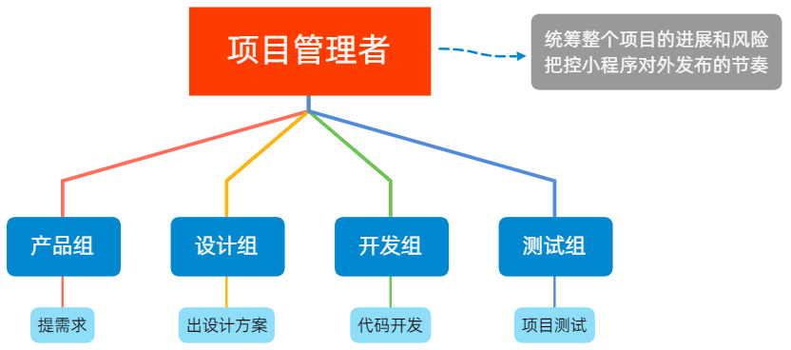
协同工作和发布 - 协同工作
2. 了解项目成员的组织结构

Slide 70
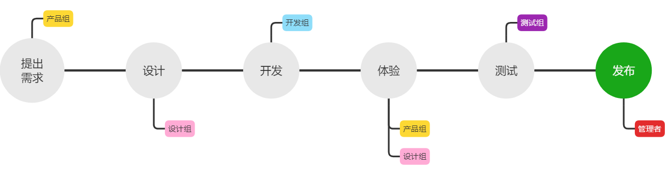
协同工作和发布 - 协同工作
3. 小程序的开发流程

Slide 71
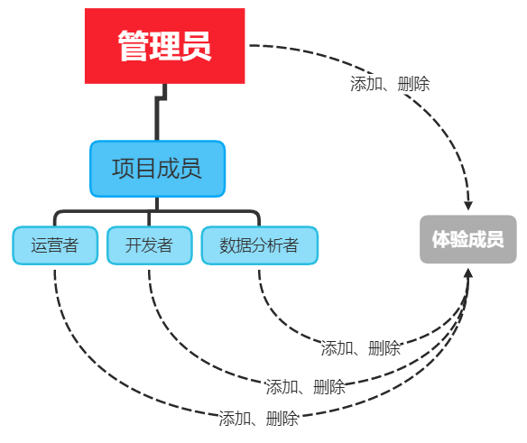
协同工作和发布 - 小程序成员管理
1. 成员管理的两个方面
小程序成员管理体现在管理员对小程序项目成员及体验成员的管理：
项目成员：
表示参与小程序开发、运营的成员
可登录小程序管理后台
管理员可以添加、删除项目成员，并设置项目成员的角色
体验成员：
表示参与小程序内测体验的成员
可使用体验版小程序，但不属于项目成员
管理员及项目成员均可添加、删除体验成员

Slide 72
协同工作和发布 - 小程序成员管理
2. 不同项目成员对应的权限
权限 | 运营者 | 开发者 | 数据分析者
开发者权限 |  | √
体验者权限 | √ | √ | √
登录 | √ | √ | √
数据分析 |  |  | √
微信支付 | √
推广 | √
开发管理 | √
开发设置 |  | √
权限 | 运营者 | 开发者 | 数据分析者
暂停服务 | √
解除关联公众号 | √
腾讯云管理 |  | √
小程序插件 | √
游戏运营管理 | √

Slide 73
协同工作和发布 - 小程序成员管理
3. 开发者的权限说明
开发者权限：可使用小程序开发者工具及对小程序的功能进行代码开发
体验者权限：可使用体验版小程序
登录权限：可登录小程序管理后台，无需管理员确认
开发设置：设置小程序服务器域名、消息推送及扫描普通链接二维码打开小程序
腾讯云管理：云开发相关设置

Slide 74
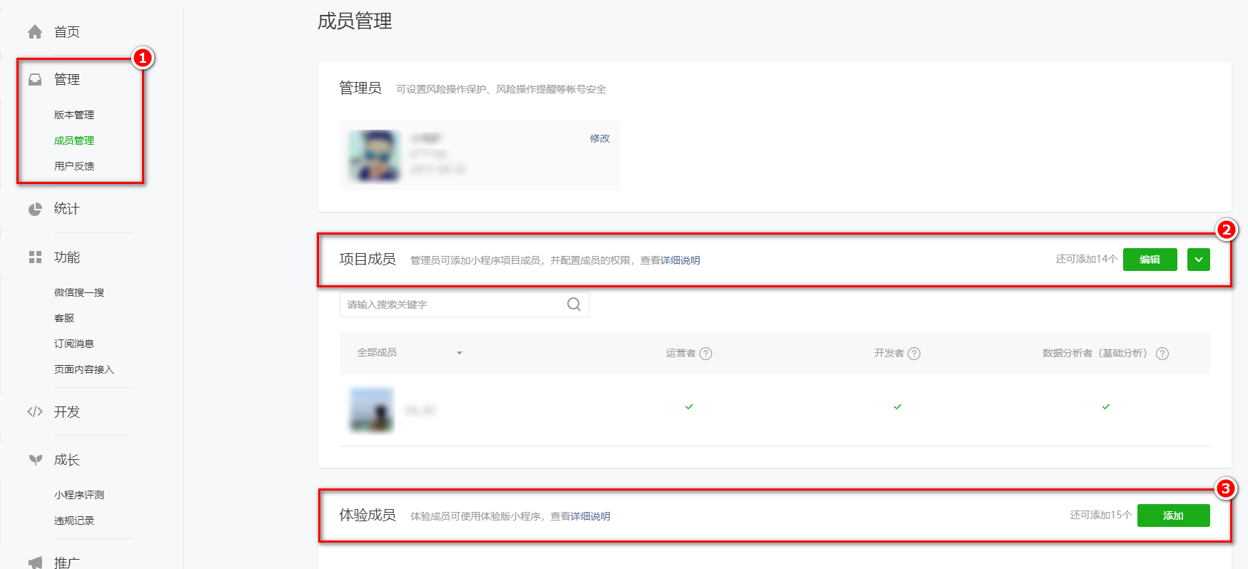
协同工作和发布 - 小程序成员管理
4. 添加项目成员和体验成员

Slide 75
协同工作和发布 - 小程序的版本
1. 软件开发过程中的不同版本
在软件开发过程中，根据时间节点的不同，会产出不同的软件版本，例如：
开发者编写代码的同时，对项目代码进行自测（开发版本）
直到程序达到一个稳定可体验的状态时，开发者把体验版本给到产品经理和测试人员进行体验测试
最后修复完程序的 Bug 后，发布正式版供外部用户使用

Slide 76
协同工作和发布 - 小程序的版本
2. 小程序的版本
版本阶段 | 说明
开发版本 | 使用开发者工具，可将代码上传到开发版本中。 开发版本只保留每人最新的一份上传的代码。 点击提交审核，可将代码提交审核。开发版本可删除，不影响线上版本和审核中版本的代码。
体验版本 | 可以选择某个开发版本作为体验版，并且选取一份体验版。
审核中的版本 | 只能有一份代码处于审核中。有审核结果后可以发布到线上，也可直接重新提交审核，覆盖原审核版本。
线上版本 | 线上所有用户使用的代码版本，该版本代码在新版本代码发布后被覆盖更新。

Slide 77
协同工作和发布 - 发布上线
1. 小程序发布上线的整体步骤
一个小程序的发布上线，一般要经过上传代码 -> 提交审核 -> 发布这三个步骤。

Slide 78
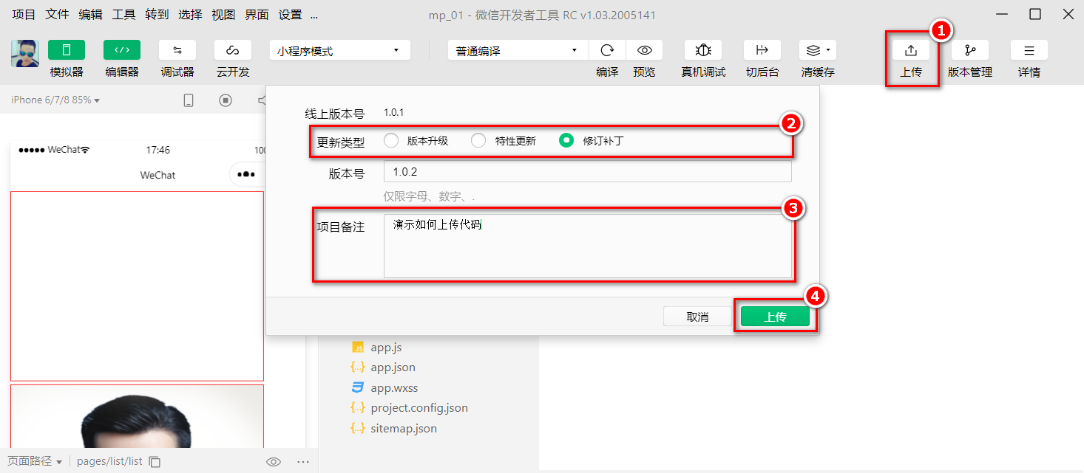
协同工作和发布 - 发布上线
2. 上传代码
点击开发者工具顶部工具栏中的“上传” 按钮
填写版本号以及项目备注

Slide 79

协同工作和发布 - 发布上线
3. 在后台查看上传之后的版本
登录小程序管理后台 -> 管理 -> 版本管理 -> 开发版本，即可查看刚才提交上传的版本了：

Slide 80

协同工作和发布 - 发布上线
4. 提交审核
为什么需要提交审核：为了保证小程序的质量，以及符合相关的规范，小程序的发布是需要经过腾讯官方审核的。
提交审核的方式：在开发版本的列表中，点击“提交审核”按钮之后，按照页面提示填写相关的信息，就能把小程序提交到腾讯官方进行审核。

Slide 81

协同工作和发布 - 发布上线
5. 发布
审核通过之后，管理员的微信中会收到小程序通过审核的通知，此时在审核版本的列表中，点击“发布”按钮之后，即可把“审核通过”的版本发布为“线上版本”，供所有小程序用户访问和使用。

Slide 82


协同工作和发布 - 发布上线
6. 基于小程序码进行推广
相对于普通二维码来说，小程序码的优势如下：
在样式上更具辨识度和视觉冲击力
能够更加清晰地树立小程序的品牌形象
可以帮助开发者更好地推广小程序
获取小程序码的 5 个步骤：
登录小程序管理后台 -> 设置 -> 基本设置 -> 基本信息 -> 小程序码及线下物料下载

Slide 83
协同工作和发布 - 运营数据
1. 查看小程序运营数据的两种方式
在“小程序后台”查看
登录小程序管理后台
点击侧边栏的“统计”
点击相应的 tab 可以看到相关的数据
使用“小程序数据助手”查看
打开微信
搜索“小程序数据助手”
查看已发布的小程序相关的数据

Slide 84
总结
能够知道如何创建小程序项目
微信开发者工具的使用、appID 的获取
能够清楚小程序项目的基本组成结构
app.js、app.json、app.wxss、pages 文件夹
能够知道小程序页面由几部分组成
wxml、wxss、json、js
能够知道小程序中常见的组件如何使用
view、text、image
能够知道小程序如何进行协同开发和发布
成员管理、发布小程序、查看运营数据

